Slide 1
슬라이드쇼 작성연습

Slide 2
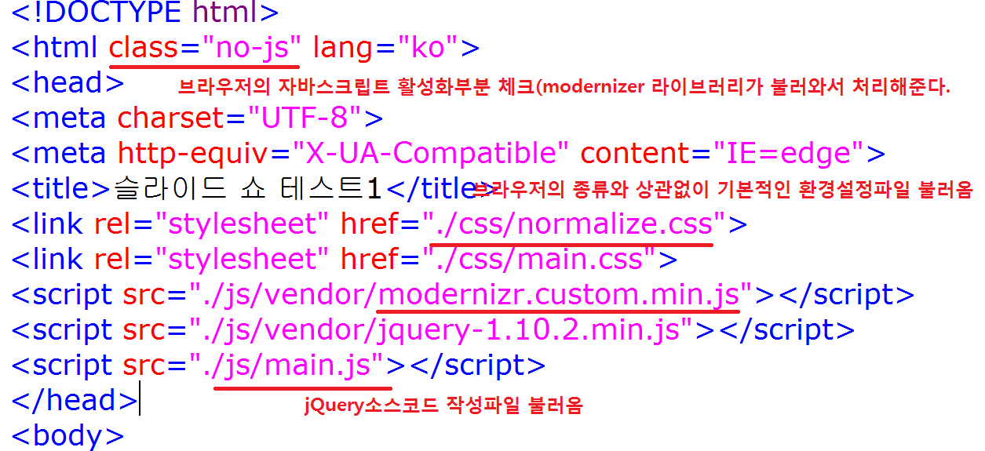
1.index.html 파일 작성

Slide 3
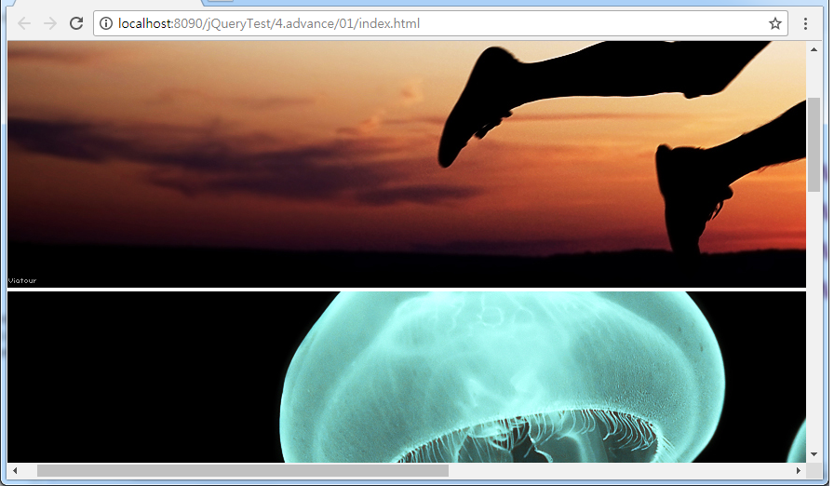
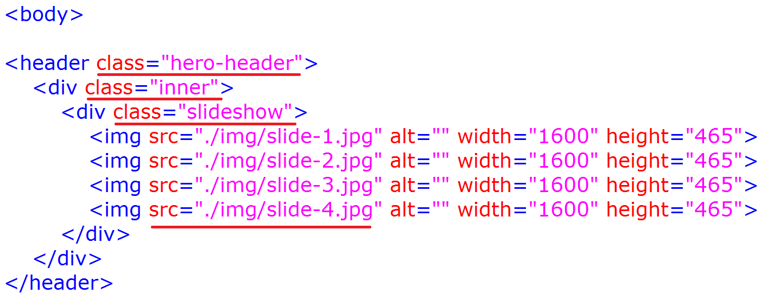
1.index.html 파일 작성(2)
이미지가 단순히 나열돼서
출력이 된다.

Slide 4
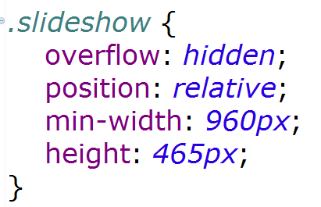
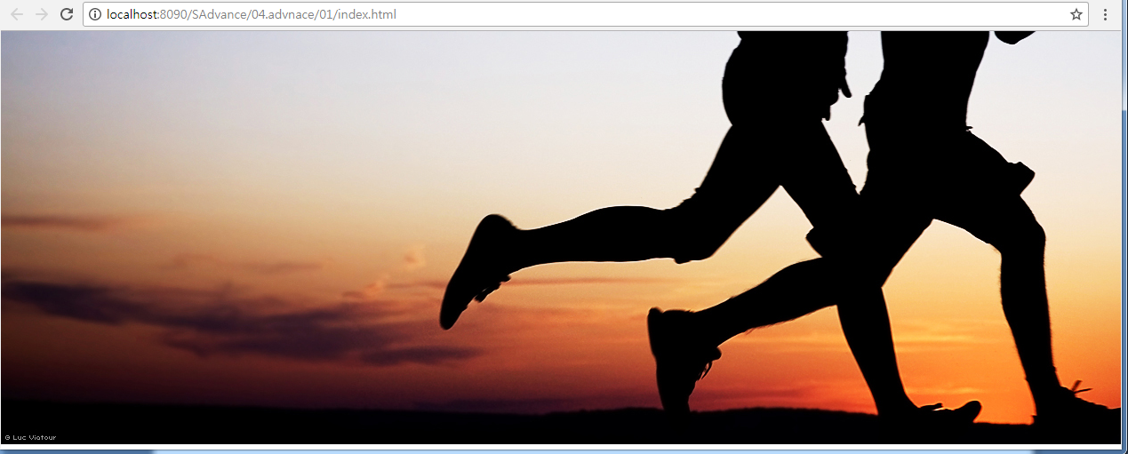
2.main.css파일 작성(1)
최소넓이는 960px ,높이는 465px 영역 설정
Postion은 relative 설정, 나머지 영역(넘는
부분)은 화면에서 보이지 않게 설정

Slide 5
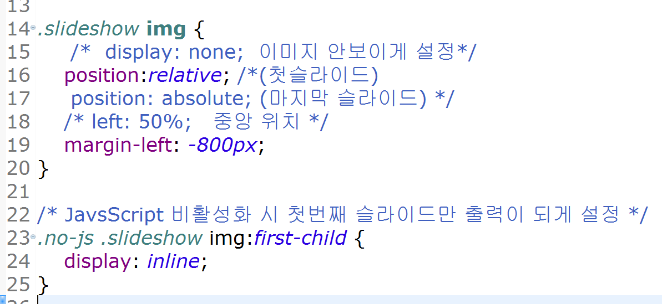
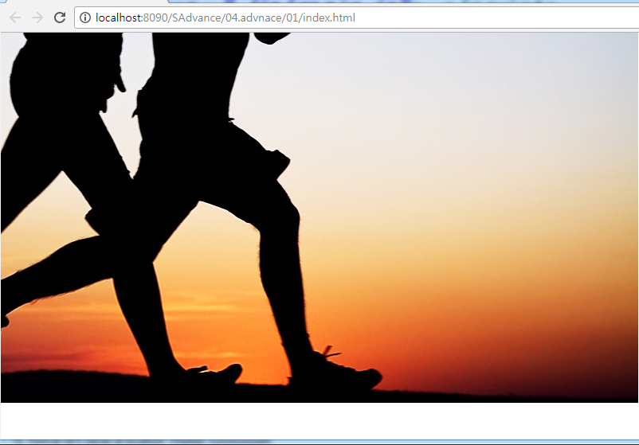
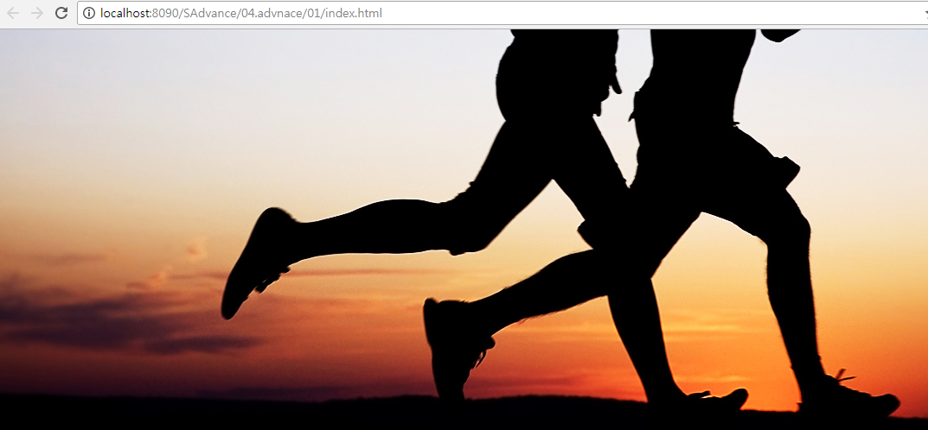
2.main.css파일 작성(2)
left:50%(정중앙에 배치)

Slide 6
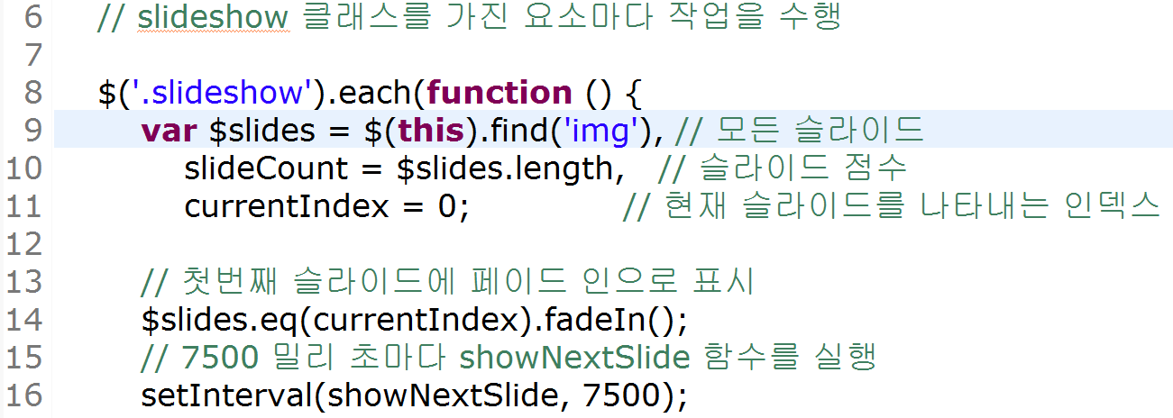
3.main.js 파일 작성(1)
fadein() 서서히 나타남

Slide 7
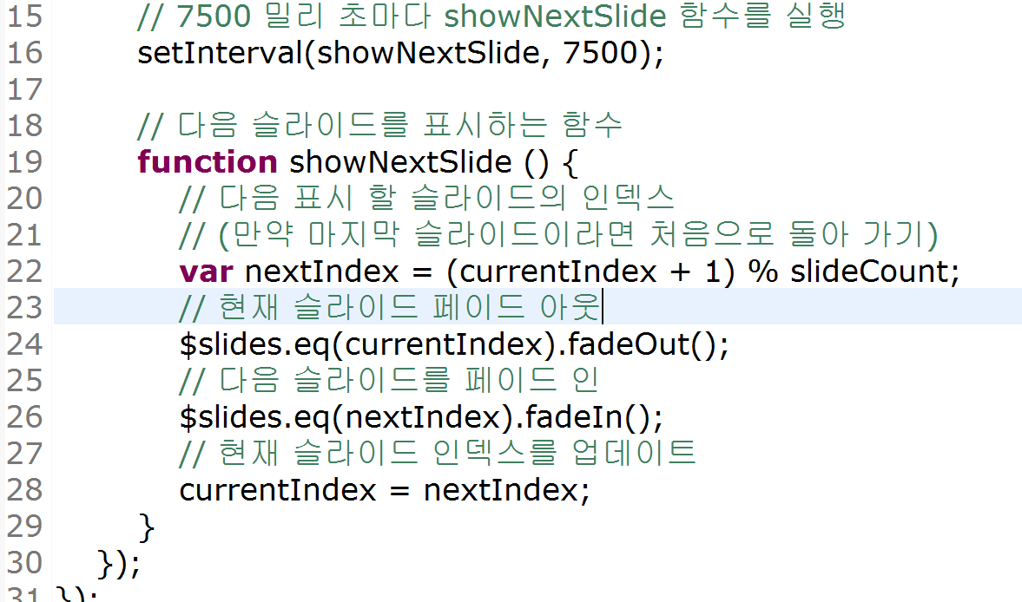
3.main.js 파일 작성(2)
fadeOut()->서서히 사라짐
fadeIn()->다음 슬라이드
서서히 나타남

Slide 8
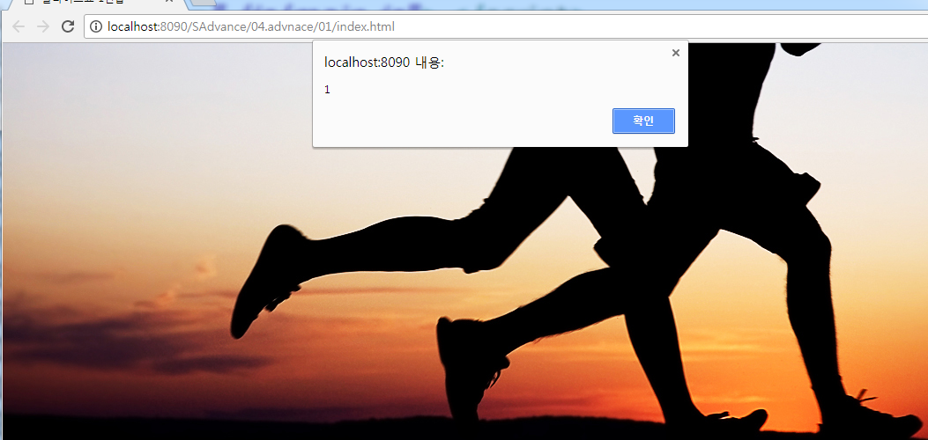
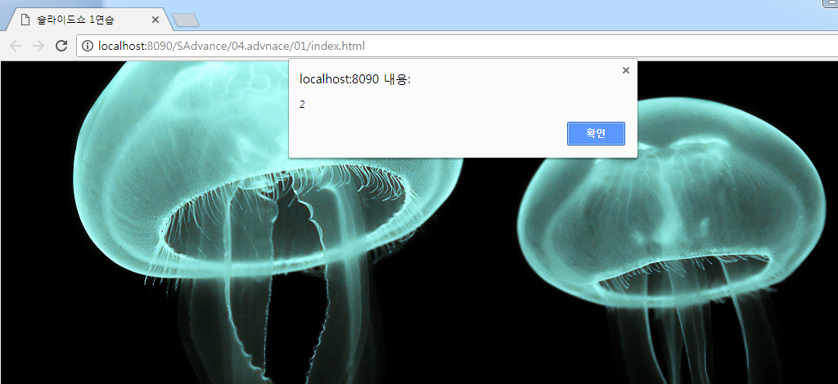
4.최종 결과(1)-다음 슬라이드

Slide 9
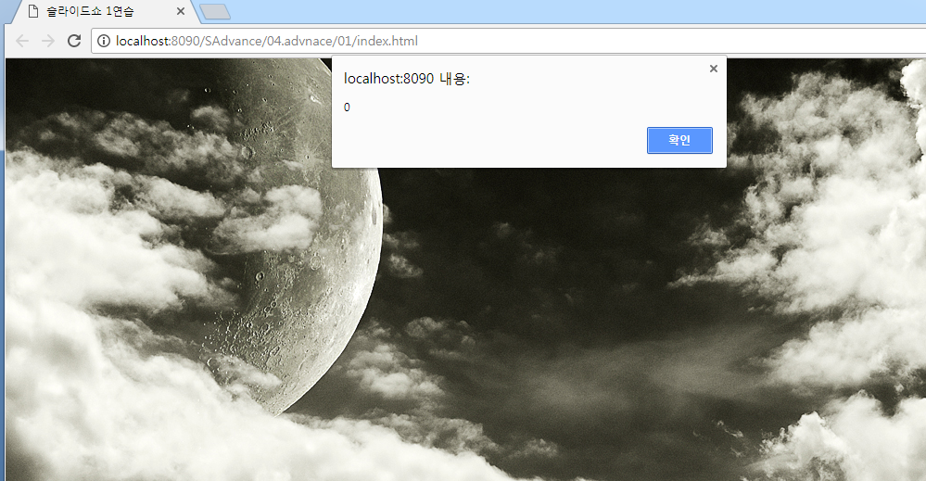
4.최종 결과(2)-처음 슬라이드로 전환

Slide 10
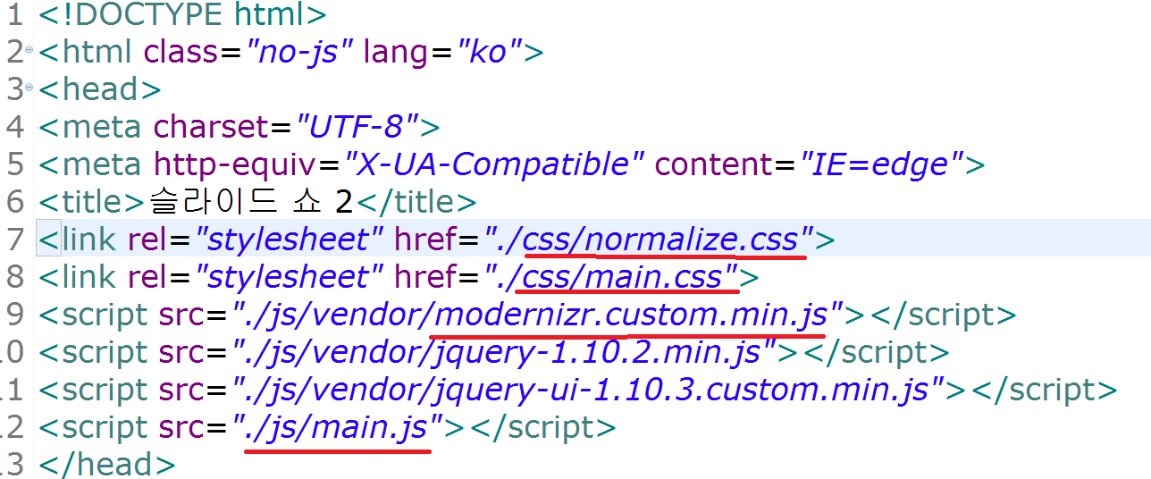
슬라이드 쇼 작성(1)-index.html 파일 작성

Slide 11
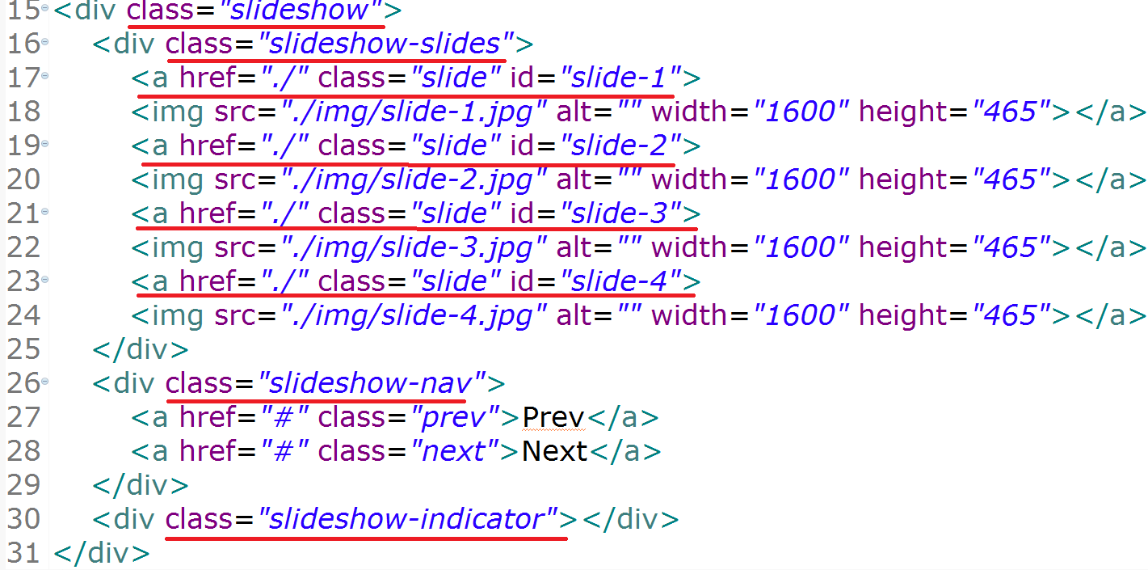
슬라이드 쇼 작성(2)

Slide 12
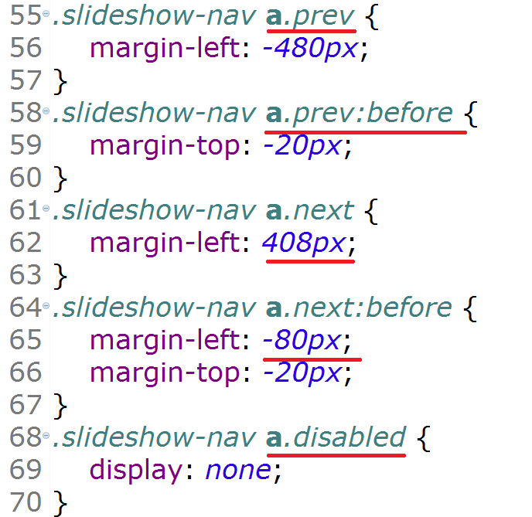
2.main.css 파일 작성
이전 부분을 클릭한 경우
-20px →-480px로 이동
다음 부분을 클릭한 경우
-80px -480px로 이동

Slide 13
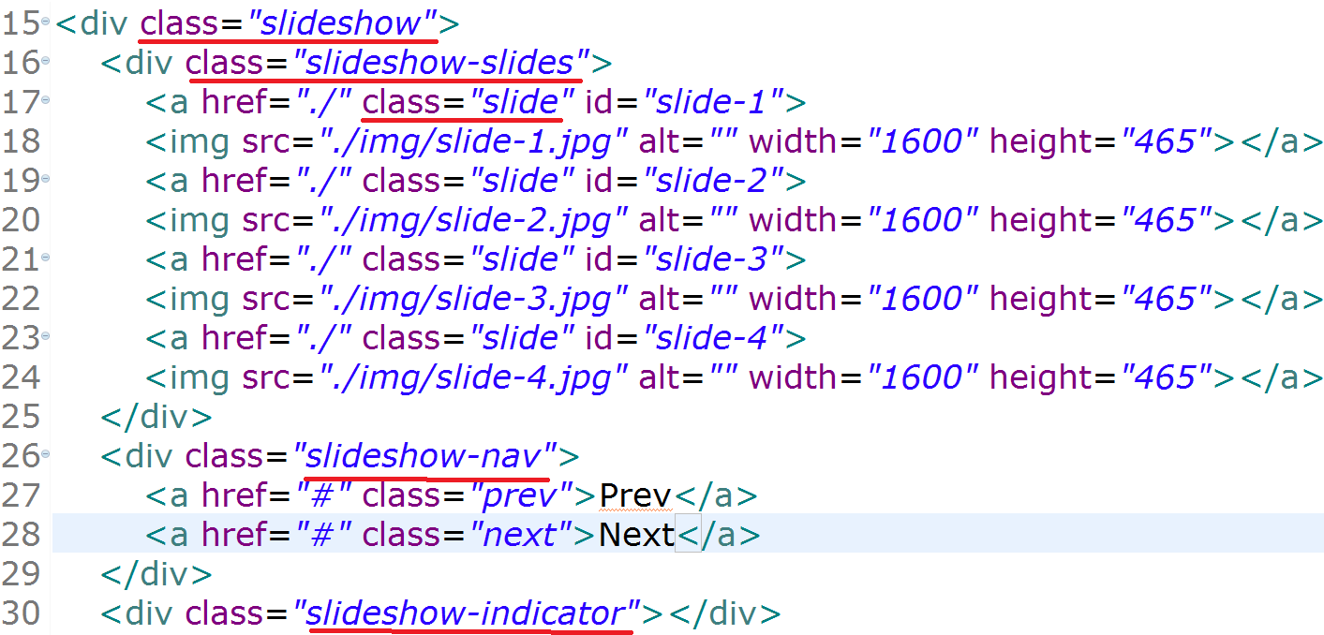
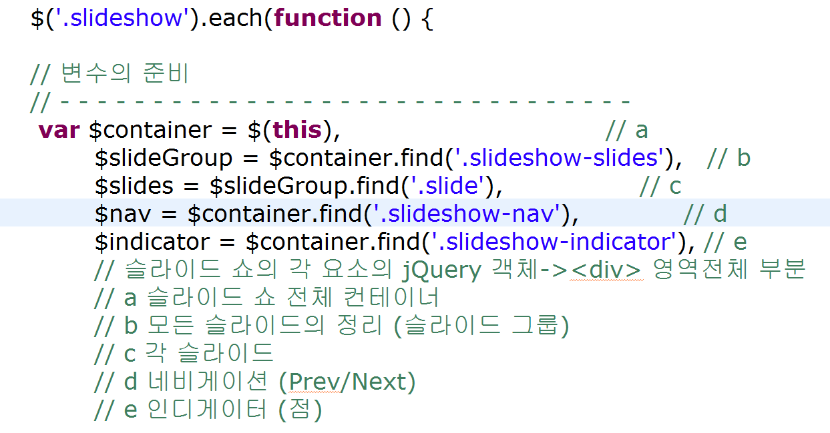
슬라이드쇼의 기능 구현(1)-main.js 파일 작성
div태그의 slideshow 부분이 $(this)
Slideshow-slides->$slideGroup
slides->$slides
Slideshow-nav->$nav
Slideshow-indicator->$indicator

Slide 14
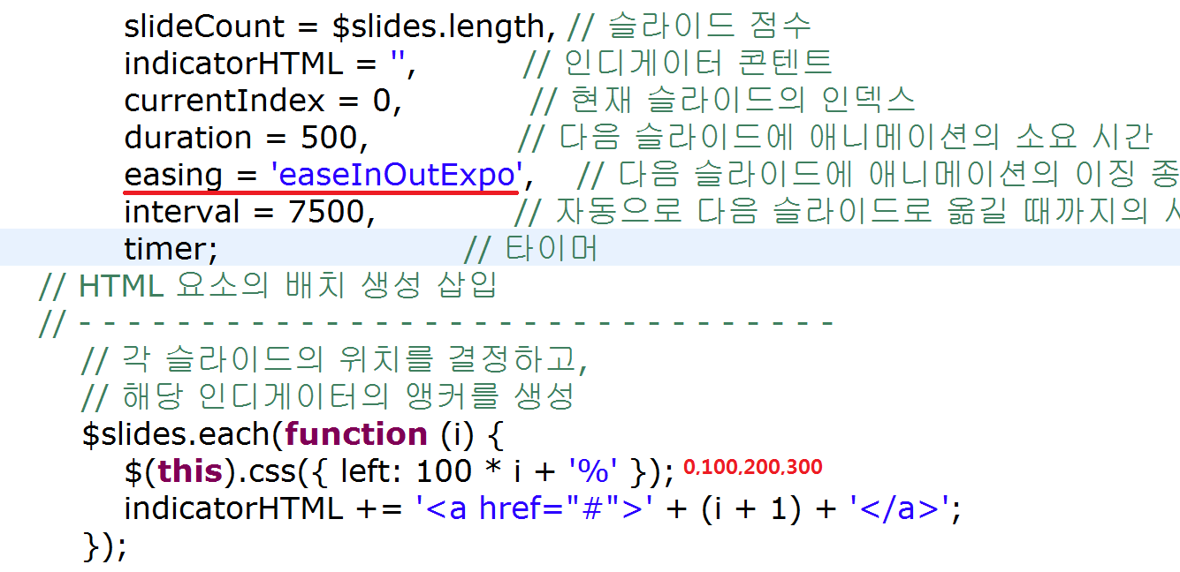
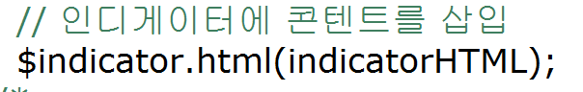
슬라이드쇼의 기능 구현(2)-main.js 파일 작성

Slide 15
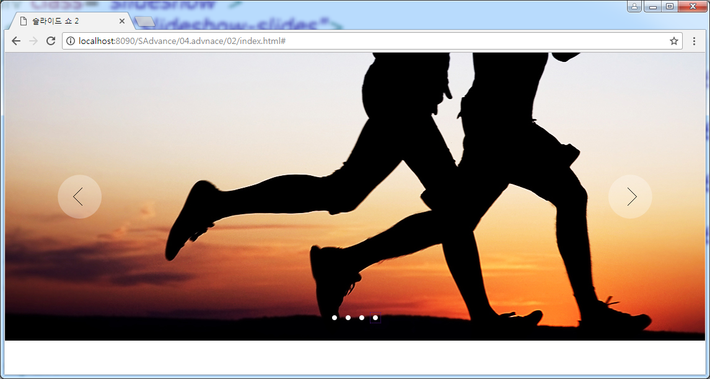
indicator 까지 구현테스트
Indicator부분을 확인

Slide 16
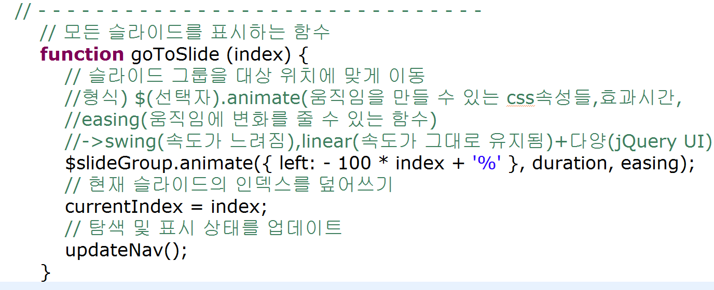
슬라이드쇼의 기능 구현(3)-goToSlide()함수 작성

Slide 17
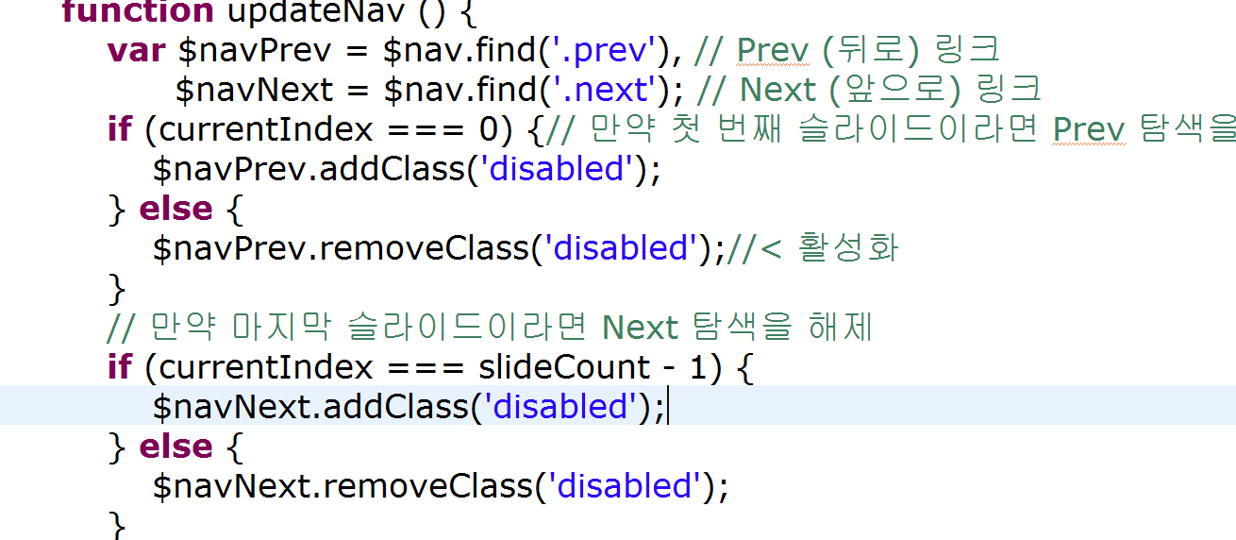
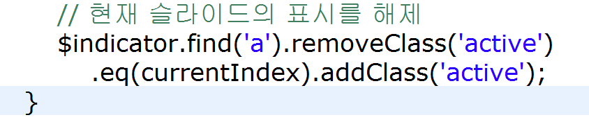
슬라이드쇼의 기능 구현(4)-updateNav() 작성

Slide 18
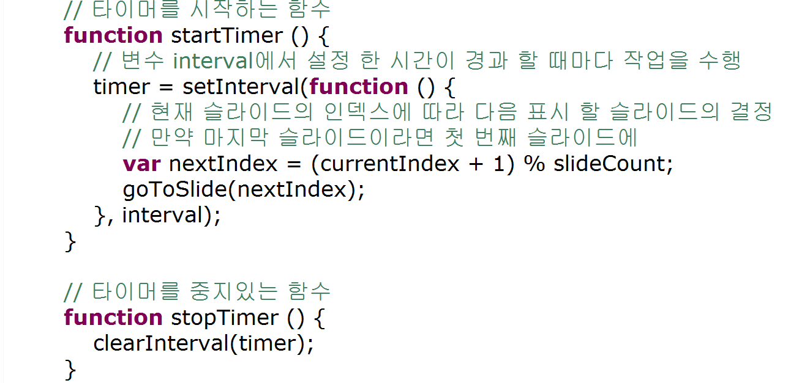
슬라이드쇼의 기능 구현(5)-startTimer() 작성

Slide 19
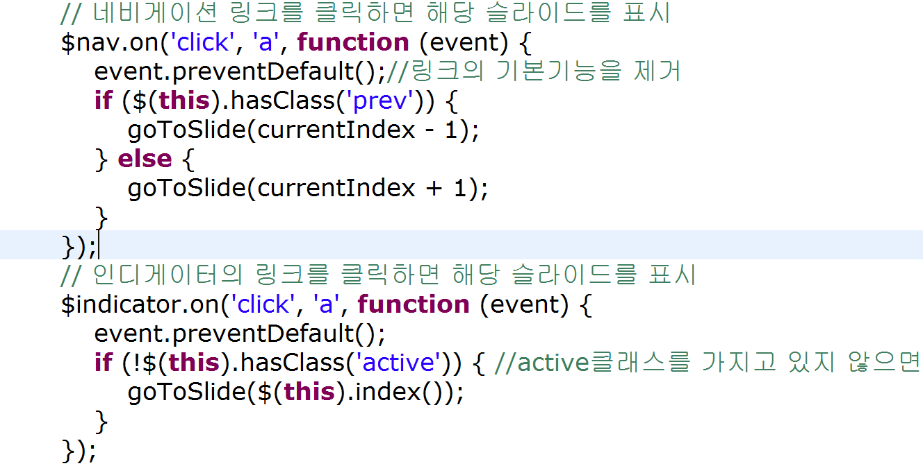
슬라이드쇼의 기능 구현(6)-링크문자열 클릭처리

Slide 20
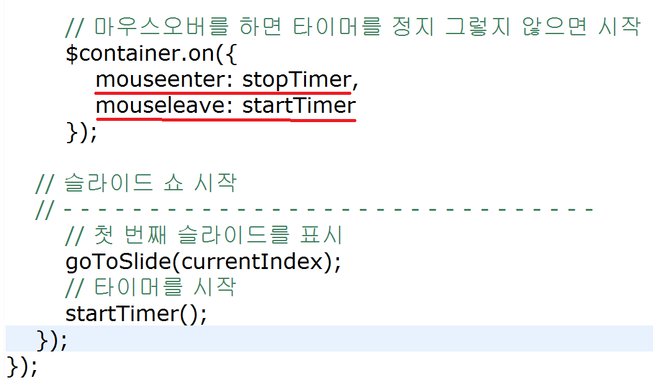
슬라이드쇼의 기능 구현(7)-on함수등록 (마우스처리)

Slide 21
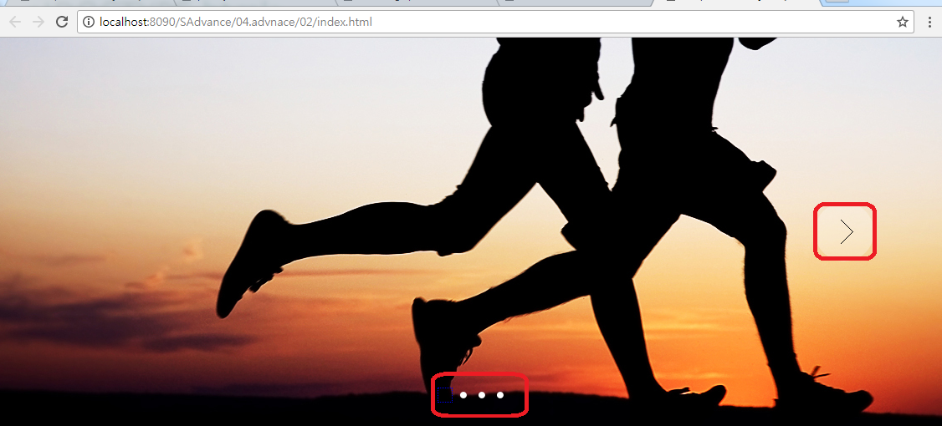
최종 실행 결과 (indicator,prev,next) 첫장

Slide 22
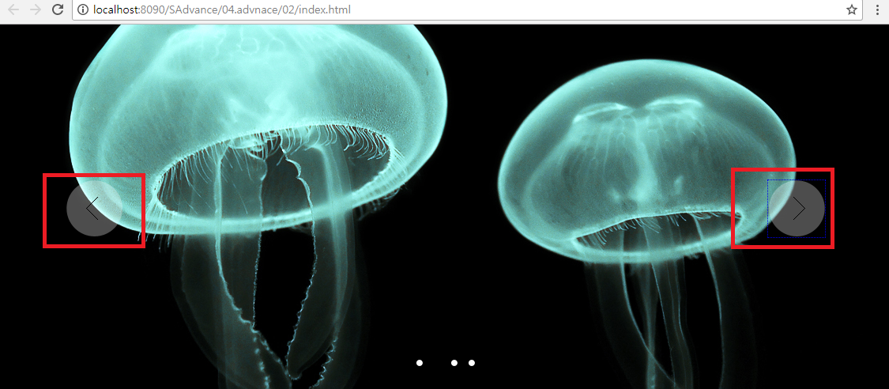
최종 실행 결과 (2)

Slide 23
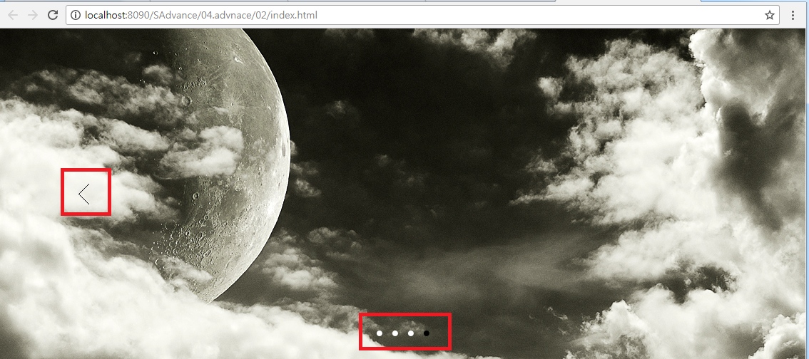
최종 실행 결과 (3)-마지막 장 슬라이드

